Slide 1



Java语言程序设计

Slide 2


Java语言程序设计(第4版) 清华大学出版社 2023
主要内容
1
网络概述
2
基于TCP的通信
3
基于UDP的通信
4
基于HTTP编程
5
案例：访问Web应用程序

Slide 3

Java语言程序设计

Slide 4
19.1.1 网络分层与协议
Java语言作为最流行的网络编程语言，提供了强大的网络编程功能。使用Java语言可以编写底层的网络通信程序，这是通过java.net包中提供的InetAddress类、Socket类、ServerSocket类、URL类以及URLConnection等类实现的。
协议（protocol）是定义计算机之间如何通信的一组规则。
应用层（HTTP，SMTP，FTP）
传输层（TCP，UDP）
网际层（IP）
主机网络层
最常用的是适用于Internet的TCP/IP四层模型，包括主机网络层、网际层、传输层和应用层。
用于Web的HTTP，还有用于电子邮件的SMTP、POP3，用于文件传输的FTP。
传输控制协议TCP(Transmission Control Protocol)和用户数据报协议UDP(User Datagram Protocol)。TCP是面向连接的协议，是可靠的协议。UDP是面向无连接的协议，是不可靠协议。
网际层最重要的协议是IP，它是基于TCP/IP网络协议的核心协议

Slide 5
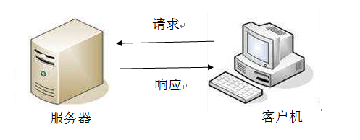
19.1.2 客户/服务器结构
发出连接请求的计算机称为客户端，提供服务的计算机称为服务器。在客户端发出连接请求时，服务器必须正在等待客户端的请求。
Web是Internet上最流行的客户/服务器（C/S）结构。Web服务器（如Apache）响应Web客户端（如Firefox）的请求。数据被存储在Web服务器上，在被请求时发送给客户端。

Slide 6
19.1.3 IP地址和域名
连接到Internet上的计算机使用IP地址或域名来唯一标识。一般来说，IP地址是由4个用点号分隔开的0~255之间的十进制数组成，如125.122.10.236。
域名系统（Domain Name System），用来将人类易于记忆的主机名（www.oracle.com）转换为数字Internet地址（116.214.12.74）。
地址127.0.0.1是一个比较特殊的IP地址，它被保留用作本机回路地址（loop back），该地址对应的主机名是localhost。

Slide 7
19.1.3 IP地址和域名
当程序访问网络时，需要同时处理数字地址和相应的主机名。这些操作的方法由java.net.InetAddress类提供。
InetAddress类没有提供构造方法，要得到一个InetAddress类对象，需要使用该类的静态方法。
static InetAddress getByName(String host)
static InetAddress getLocalHost()
static InetAddress[] getAllByName(String host)

Slide 8
19.1.3 IP地址和域名
下面是InetAddress类的其他方法：
String getHostName()
String getHostAddress()
byte[] getAddress()
java.net包中还提供了Inet4Address类和Inet6Address，它们分别表示IPv4和IPv6地址，并提供了相应的方法对它们操作。

Slide 9
程序19.1 SearchIP.java
String hostname = "www.baidu.com";
try{
InetAddress address = InetAddress.getByName(hostname);
System.out.println(address);
System.out.println("主机名："+address.getHostName());
System.out.println("IP地址："+address.getHostAddress());
}catch(UnknownHostException ex){
System.out.println("给定的主机不存在");
}

Slide 10
19.1.4 端口号与套接字
实现网络通信必须将两台机器连接起来建立一个双向通信链路，这个双向通信链路的每一端称为一个套接字（socket）。
通常使用一个整数来标识该机器上的某个服务，这个整数就是端口号（port）。端口号是用16位整数标识，共有65536个端口号。

Slide 11
19.1.4 端口号与套接字
端口号分为两类。
一类是由因特网名字和号码指派公司ICANN分配给一些常用的应用层程序固定使用的熟知端口（well-known port），其值范围为0~1023。例如，HTTP服务的端口号为80，FTP服务的端口号为21。
另一类端口为一般端口，用来随时分配给请求通信的客户进程。

Slide 12
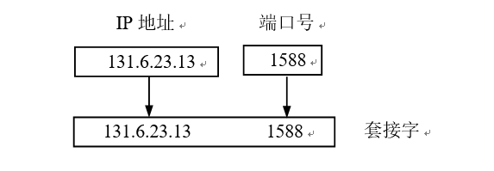
19.1.4 端口号与套接字
为了在通信时不致发生混乱，必须把端口号和主机的IP地址结合在一起使用。一个TCP连接由它的两个端点来标识，而每一个端点又是由IP地址和端口号决定的。TCP连接的端点称为套接字，IP地址和端口号一起构成套接字，如图所示。

Slide 13
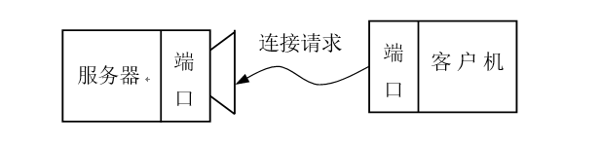
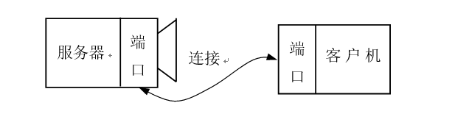
19.1.4 端口号与套接字
运行在一台特定机器上的某个服务器（如HTTP服务器）都有一个套接字绑定到该服务器上。服务器只是等待、监听客户的连接请求。
在客户端，客户机需要知道服务器的主机名和端口号。为了建立连接请求，客户机试图与服务器机上的指定端口号上的服务连接。服务器将接受连接请求。一旦接受了请求，服务器将创建一个新的绑定到另一个端口号的套接字.

Slide 14
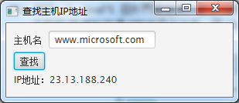
Java语言程序设计(第4版) QQ群： 288639486
课堂讨论及训练
编写一个JavaFX图形界面程序，通过文本框输入一个主机名，利用该主机名找到该主机的IP地址并通过标签显示出来。下图是当输入主机名www.microsoft.com后单击“查找”按钮显示的IP地址。
6.1.1

Slide 15

Java语言程序设计

Slide 16
19.2.1 基于TCP和UDP通信的对比
编写网络程序时，有两种通信可供选择：基于TCP的通信和基于UDP的通信。
基于TCP的通信使用TCP协议，该协议是面向连接的协议。使用这种协议要求发送方和接收方都要建立套接字，一旦两个套接字建立起来，它们就可以进行双向通信，双方都可以发送和接收数据。
基于UDP的通信使用UDP协议，该协议是一种无连接的协议。使用这种协议通信，每个数据报都是一个独立的信息单元，它包括完整的目的地址，数据报在网络上以任何可能的路径传往目的地，因此数据能否到达目的地、到达的时间以及内容的正确性都不能保证，该协议提供的是不可靠的服务。

Slide 17
19.2.1 基于TCP和UDP通信的对比
（1）TCP是一个面向连接的协议，在通信之前必须建立双方的连接，因此在TCP中多了一个建立连接的时间。使用UDP时，每个数据报都给出了完整的地址信息，因此无需建立发送方和接收方的连接。
（2）使用TCP没有数据大小的限制，一旦建立起连接，就可以传输大量的数据。使用UDP传输数据时是有大小限制的，每个数据报必须不大于64KB。

Slide 18
19.2.1 基于TCP和UDP通信的对比
（3）TCP是可靠的协议，它确保接收方正确地获取发送方所发送的数据。UDP是不可靠的协议，发送方发送的数据不一定以相同的次序到达接收方。
（4）TCP使用较广泛，如TELNET远程登录、FTP文件传输都需要不定长度的数据可靠地传输，因此需要使用TCP协议。相比之下UDP比较简单，因此常用于局域网分散系统中的客户/服务器应用程序。

Slide 19
19.2.2 ServerSocket类和Socket类
为了实现基于TCP的通信，在java.net包中提供了两个类：ServerSocket和Socket。它们分别实现连接的服务器端和客户端的套接字。
ServerSocket类用在服务器端。客户与服务器通信，客户向服务器提出请求，服务器监听请求，一旦监听到客户请求，服务器要建立一个套接字。ServerSocket类的构造方法如下。
ServerSocket(int port)：创建绑定到指定端口port上的服务器套接字。注意，因为有些端口号已被特殊的服务占用，所以应该选择大于1023的端口号。
ServerSocket(int port ,int backlog)：参数backlog指定最大的队列数，即服务器所能支持的最大连接数。

Slide 20
19.2.2 ServerSocket类和Socket类
ServerSocket类提供的主要方法：
public Socket accept()：调用该方法将阻塞当前系统服务线程，直到有客户连接。当有客户连接时，方法返回一个Socket对象。正是通过该Socket对象，服务器才可与客户通信。
public void close()：关闭ServerSocket对象。

Slide 21
19.2.2 ServerSocket类和Socket类
Socket类是套接字类，它既用在服务器端，也用在客户端。客户和服务器之间就是用Socket对象通信的。Socket类的最常用构造方法如下。
public Socket (String host, int port)：创建一个套接字对象并将其连接到服务器主机的指定端口上。host为服务器主机名，port为端口号。
public Socket (InetAddress address, int port)：创建一个套接字对象并将其连接到指定IP地址的指定端口上。address为服务器主机的IP地址，port为端口号。

Slide 22
19.2.2 ServerSocket类和Socket类
Socket类提供的主要方法有：
public InputStrean getInputStream()：获得套接字上绑定的数据输入流。
public OutputStream getOutputStream()：获得套接字上绑定的数据输出流。
public InetAddress getInetAddress()：返回该套接字所连接的IP地址。
public int getPort()：返回该套接字所连接的远程端口号。
public synchronized void close() throws IOException：关闭套接字对象。

Slide 23
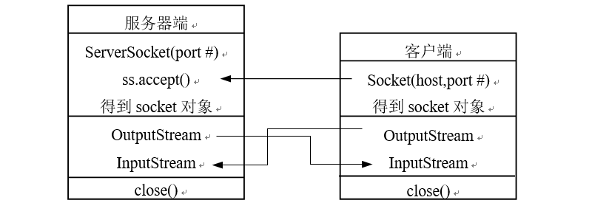
套接字通信基本步骤
（1）双方创建套接字对象。
（2）创建连接到套接字的输入/输出流。
（3）按照一定协议对套接字进行读写操作。
（4）关闭套接字对象。

Slide 24
19.2.3 简单的TCP通信的例子
服务器端程序首先在端口号8080上创建一个ServerSocket对象，然后调用它的accept()方法等待客户的连接。如果客户端程序请求连接该服务器，accept()方法将返回一个Socket对象，通过socket对象的getInputStream()方法和getOutputStream()方法分别获得输入流和输出流对象，使用它们与客户端通信。程序中使用InputStreamReader类将字节输入流转换成字符输入流。
TCPServer.java是服务器端程序。

Slide 25
程序19.2 TCPServer.java
try(
var server = new ServerSocket(8080);
var socket = server.accept();
var is = new BufferedReader(
new InputStreamReader(socket.getInputStream()));
var os = new PrintWriter(socket.getOutputStream());
var input = new Scanner(System.in);
){
System.out.println("客户端:"+is.readLine()); // 显示从客户端读的数据
System.out.print("服务器端:");

Slide 26
var line = input.nextLine(); // 从键盘读一行数据
while(!line.equals("bye")){
os.println(line); // 将数据发送到客户端
os.flush();
System.out.println("客户端:"+is.readLine()); // 显示从客户端读的数据
System.out.print("服务器端:");
line = input.nextLine(); // 从键盘读一行数据
}
}catch(Exception e){
System.out.println("发生异常:" + e);
}

Slide 27
19.2.3 简单的TCP通信的例子
客户程序首先建立一个Socket对象，这里需要指定服务器主机名和端口号。如果连接本地主机，可使用locahost主机名或127.0.0.1地址。端口号是服务器使用的端口号8080。本例中服务器程序和客户程序运行在同一台机器上，如果客户程序和服务器程序不在一台计算机上，客户程序创建Socket时应该指定主机名或IP地址。
TCPClient.java是客户端程序。

Slide 28
程序19.3 TCPClient.java
try(
var socket = new Socket("127.0.0.1",8080);
var is = new BufferedReader(
new InputStreamReader(socket.getInputStream()));
var os = new PrintWriter(socket.getOutputStream());
var input = new Scanner(System.in);
){
System.out.print("客户端:");
var line = input.nextLine(); // 从键盘读一行数据

Slide 29
while(!line.equals("bye")){
os.println(line); // 将数据发送到服务器
os.flush();
// 输出从服务器端读的一行数据
System.out.println("服务器端:"+is.readLine());
System.out.print("客户端:");
line = input.nextLine(); // 从键盘读一行数据
}
}catch(Exception e){
System.out.println("发生异常:" + e);
}

Slide 30
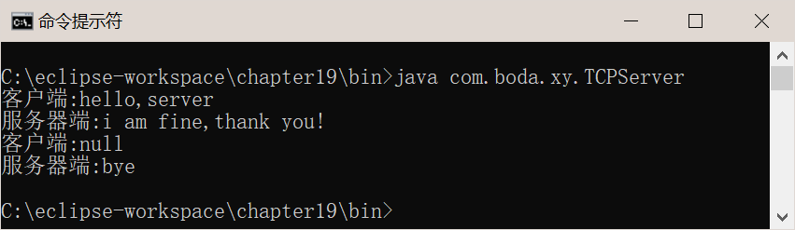
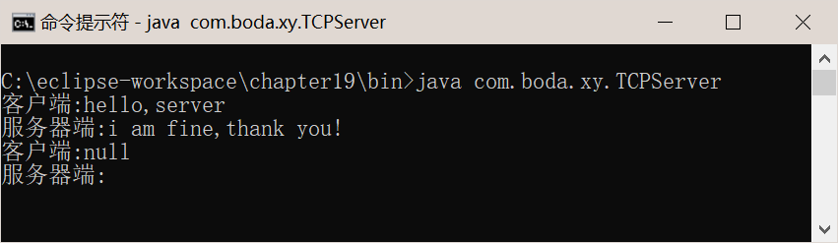
19.2.3 简单的TCP通信的例子
要测试该程序，启动两个命令行窗口并且先运行服务器程序，后运行客户程序，客户程序先向服务器发送消息。该程序的运行效果如图19-6和19-7所示。

Slide 31
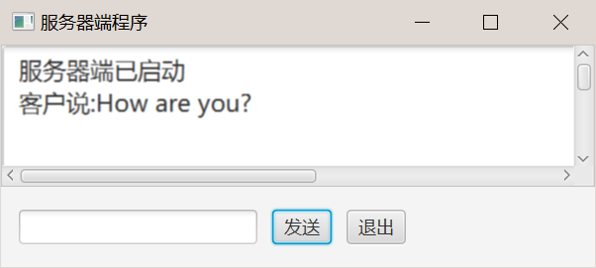
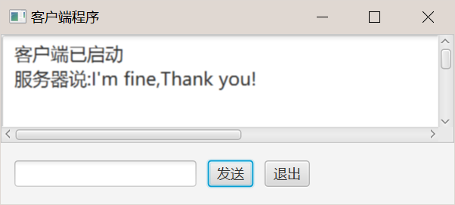
Java语言程序设计(第4版) QQ群： 288639486
课堂讨论及训练
编写程序，使用ServerSocket类和Socket类编写一个GUI程序，实现一个简单的聊天程序，界面如图所示。
6.1.1

Slide 32

Java语言程序设计

Slide 33
19.3.1 DatagramSocket类和DatagramPacket类
用UDP编写客户/服务器程序时，无论是客户方还是服务器方，首先都要建立一个DatagramSocket对象用来接收或发送数据报，然后使用DatagramPacket类对象作为传输数据的载体。
1. DatagramSocket类
DatagramSocket类用于在通信的两端建立数据报套接字，它的构造方法有：
public DatagramSocket(int port) throws SocketException：创建数据报套接字，并将它绑定在本地主机指定的端口上。
public DatagramSocket() throws SocketException：创建数据报套接字，并将它绑定在本地主机一个可用的端口上。

Slide 34
19.3.1 DatagramSocket类和DatagramPacket类
DatagramSocket类的常用方法有：
public void receive(DatagramPacket p) throws IOException：接收一个报文，参数p用来保存接收的报文。
public void send(DatagramPacket p) throws IOException：发送一个报文，参数p保存了要发送的报文。报文包括数据、接收者的IP地址及其端口。
public InetAddress getInetAddress()：返回该套接字连接的IP地址，如果套接字没有连接返回null。
public InetAddress getLocalAddress()：返回套接字绑定的本地IP地址。

Slide 35
19.3.1 DatagramSocket类和DatagramPacket类
2. DatagramPacket类
DatagramPacket类用于创建一个数据报，它的构造方法有：
public DatagramPacket(byte[] buf, int length)：该构造方法创建的对象用于接收数据报。参数buf为数据报文缓冲区，length为缓冲区的长度。
public DatagramPacket(byte[] buf, int length, InetAddress address, int port)：该构造方法创建的对象用于发送数据报。参数buf为数据报文缓冲区，length为缓冲区的长度，address为接收方的地址，port为接收方数据报套接字绑定的端口号。

Slide 36
19.3.1 DatagramSocket类和DatagramPacket类
在接收数据之前，应该创建一个DatagramPacket对象，给出接收数据的缓冲区及长度。然后调用DatagramSocket的receive()方法等待数据报的到来，receive()方法将一直等待，直到有一个数据报到来。
byte[] buf = new byte[1024];
DatagramPacket packet = new DatagramPacket(buf,1024);
socket.receive(packet); // 接收数据

Slide 37
19.3.1 DatagramSocket类和DatagramPacket类
在发送数据前，也要生成一个DatagramPacket对象，在给出发送方的数据缓冲区及长度的同时，还要给出完整的目标地址，包括IP地址和端口号。发送数据通过DatagramSocket的send()方法实现的，send()方法根据目的地址选择路径。
DatagramPacket packet = new DatagramPacket(
msg, send.length(), clientIP, clientPort);
socket.send(packet); // 发送数据

Slide 38
19.3.2 简单的UDP通信例子
下面的实例通过UDP实现通信。该实例实现的功能是客户端向服务器端发送一个字符串，服务器端接收该字符串，然后将其转换成大写字母，再发送回客户端。UDPServer.java是服务器端程序，UDPClient.java是客户端程序。

Slide 39
程序19.4 UDPServer.java
byte[] buf = new byte[1024];
try{
var socket = new DatagramSocket(8888);
System.out.println("服务器等待...");
while(true){
//用于接收数据的数据报
var packet = new DatagramPacket(buf,1024);
socket.receive(packet);
var data = new String(buf,0,packet.getLength());
if(data.toLowerCase().equals("bye"))
break;
System.out.println("客户数据：" + data);

Slide 40
var send = data.toUpperCase();
var clientIP = packet.getAddress(); // 返回客户端的IP地址
int clientPort = packet.getPort(); // 返回客户端的端口号
byte[] msg = send.getBytes();
//用于发送数据的数据报
var sendPacket = new DatagramPacket(
msg, send.length(), clientIP, clientPort);
socket.send(sendPacket);
}
socket.close();
System.out.println("Server is closed.");
}catch(Exception e){
e.printStackTrace();
}

Slide 41
19.3.2 简单的UDP通信例子
程序在端口号8888上创建一个数据报套接字socket，然后创建一个接收数据的数据报对象packet，并调用套接字的receive()方法接收数据报。在接收到数据报后，将其转换成字符串并转换成大写字母。
接下来创建一个发送数据的数据报对象sendPacket，然后使用数据报套接字的send()方法将其发送给客户端。

Slide 42
程序19.5 UDPClient.java
byte[] bufsend = new byte[1024];
try{
var socket = new DatagramSocket();
var input = new Scanner(System.in);
while(true){
System.out.print("请输入字符串：");
var message = input.nextLine();
bufsend = message.getBytes();
//用于发送数据的数据报
var packet = new DatagramPacket(
bufsend,message.length(), InetAddress.getLocalHost(),8888);

Slide 43
// InetAddress.getByName("182.168.0.1")
socket.send(packet);
if(message.equals("bye"))
break;
//用于接收数据的数据报
byte[] bufrec = new byte[1024];
var receivePacket =
new DatagramPacket(bufrec,bufrec.length);
socket.receive(receivePacket);
var received = new String(bufrec,0,receivePacket.getLength());
System.out.println("从服务器返回的字符串："+received);
}
socket.close();

Slide 44
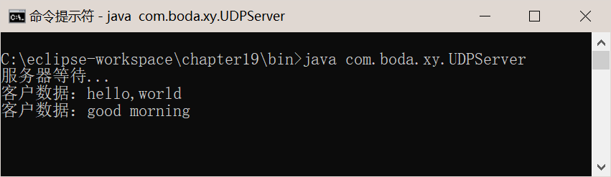
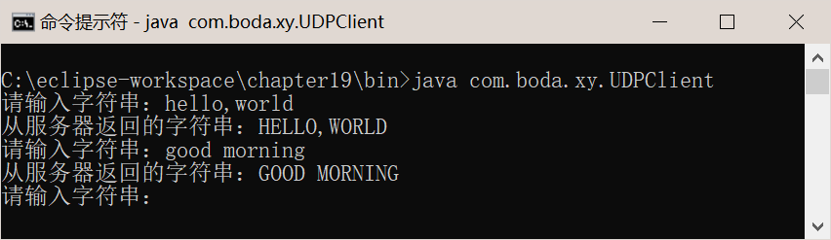
首先启动服务器，它将等待客户的请求。启动客户端程序，提交一个字符串，服务器返回转换后的字符串。服务器端程序的运行结果如图19-8，客户端程序运行结果如图19-9所示。

Slide 45

Java语言程序设计

Slide 46
19.4.1 理解HTTP
HTTP是指允许Web服务器和浏览器在互联网上发送和接收数据的协议。它是一个基于请求和响应的协议。客户端向服务器请求一个资源，服务器对该请求做出响应。HTTP使用可靠的TCP连接，默认端口号是80。
在HTTP中，先由客户端建立与服务器的连接并发送HTTP请求。Web服务器无权联系客户端。客户端和服务器都可以提前终止连接。例如，在使用Web浏览器时，可以单击浏览器“停止”按钮来终止下载文件，关闭与Web服务器的HTTP连接。

Slide 47
1. HTTP请求结构
由客户向服务器发出的消息叫HTTP请求。HTTP请求通常包括请求行、请求头、空行和请求的数据。图19-10是一个典型的POST请求。
HTTP的请求行由三部分组成：方法名、请求资源的URI和HTTP版本。这三部分由空格分隔。图18.12的请求行中，方法为POST。HTTP 1.1版支持7种请求，其中最常用的是GET和POST请求。
URI指定一个Web资源，它通常解释为相对于服务器的根目录。因此，它始终以一个正斜杠（/）开头。图中的URI为/helloweb/selectProduct.do，使用的协议与版本为HTTP/1.1。

Slide 48
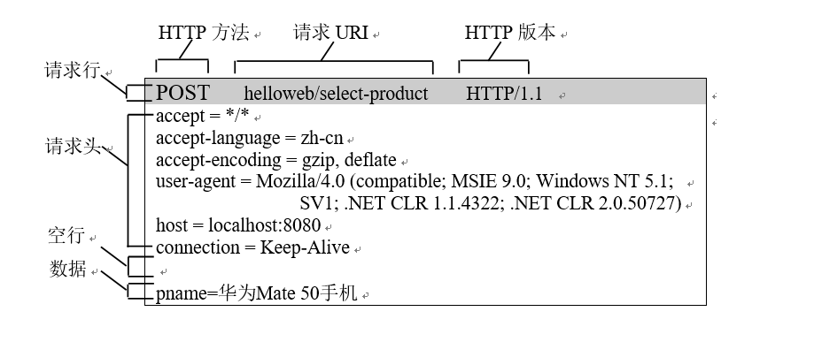
1. HTTP请求结构

Slide 49
2. HTTP响应结构
由服务器向客户发送的HTTP消息称为HTTP响应，HTTP响应也由三部分组成：状态行、响应头和响应的数据。图19-11所示为一个典型的HTTP响应消息。
HTTP响应的状态行由三部分组成，各部分由空格分隔：HTTP版本、说明请求结果的状态码以及描述状态码的短语。HTTP定义了许多状态码，常见的状态码是200，它表示请求被正常处理。
状态行之后的头行称为响应头（response header）。响应头是服务器向客户端发送的消息。图19-11的响应消息中包含三个响应头。Date响应头表示消息发送的日期，Content-Type响应头指定响应的内容类型，Content-Length指示响应内容的长度。
响应头后面是一空行，空行的后面是响应的数据

Slide 50
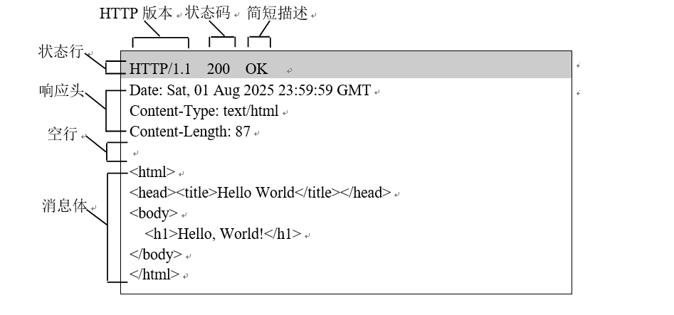
2. HTTP响应结构

Slide 51
19.4.2 URL和URL类
URL称为统一资源定位器（Uniform Resource Locator），它是Web中资源定位的方法。Web资源包括Web页面、文本文件、图形文件以及音频和视频片段等。
URL的基本格式为：
<协议名://><主机名>[<:端口号>]</资源URI名>
http://www.yahoo.com:80/en/index.html
http://localhost:8080/webstore/selectProduct.do
http://www.example.org/

Slide 52
19.4.2 URL和URL类
java.net包中提供了URL类和URLConnection类。使用这两个类，可以读写网络资源。
URL类的常用构造方法：
URL(String spec)
URL(String protocol, String host, String file)
URL(String protocol, String host, int port, String file)

Slide 53
19.4.2 URL和URL类
URL构造方法抛出MalformedURLException异常，当构造方法参数无效就会抛出该异常。因此，当创建URL对象时需要捕获并处理这个异常。
try{
URL exampleURL= new URL("http://www.tsinghua.edu.cn");
}catch(MalformedURLException e){
// 异常处理代码
}

Slide 54
19.4.2 URL和URL类
URL类提供的常用方法对URL对象的特征查询和对URL对象的读操作。
String getProtocol()
String getHost()
int getPort()
InputStream openStream()
URLConnection openConnection()

Slide 55
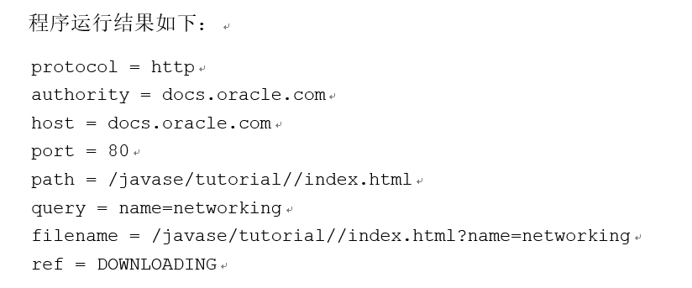
程序19.6 ParseURL.java
try{
var aURL = new URL("http://docs.oracle.com/javase/tutorial/"
+ "/index.html?name=networking#DOWNLOADING");
System.out.println("protocol = " + aURL.getProtocol());
System.out.println("authority = " + aURL.getAuthority());
System.out.println("host = " + aURL.getHost());
System.out.println("port = " + aURL.getPort());
System.out.println("path = " + aURL.getPath());
System.out.println("query = " + aURL.getQuery());
System.out.println("filename = " + aURL.getFile());
System.out.println("ref = " + aURL.getRef());
}catch(MalformedURLException e){
System.out.println("URL不合法");
}

Slide 56
读取Web资源
在创建一个URL对象后，可以使用其openStream()方法建立一个连接并返回一个InputStream对象，然后就可以从这个对象上读取数据。下面的例子说明了该方法的使用，它通过URL对象读取一个Web页面信息。

Slide 57
程序19.7 URLReader.java
try{
var url = new URL("http://www.baidu.com");
var in = new BufferedReader(new InputStreamReader(url.openStream()));
var out = new FileWriter("index.html");
String inputLine;
while((inputLine=in.readLine())!=null){
out.write(inputLine);
}
in.close();
out.close();
} catch(MalformedURLException me){
} catch(IOException ioe){
}

Slide 58
19.4.3 URLConnection类
通过URL的openStream()方法可获得InputStream对象。使用该对象只能从网络上读取数据。如果希望不仅从URL读取内容，还要向URL对象发送服务请求及参数，那么，可以使用URLConnection类。
URLConnection表示与一台远程的机器的连接。可以利用它从一台远程机器中读取和写入资源。要创建一个URLConnection对象，需要使用URL类提供的openConnection()方法。然后使用该对象绑定的输入流读取URL的内容，使用该对象绑定的输出流发送服务请求及参数。

Slide 59
19.4.3 URLConnection类
URLConnection类有两个boolean域：doInput和doOutput，它们分别表示这个URLConnection是否可以用来读取和写入资源。doInput的默认值是true，表示始终可以利用URLConnection读取一个Web资源。doOutput的默认值是false，意思是这个URLConnection不能写入。若要写入数据需要将doOutput的值设置为true。
为doInput和doOutput设置值，可以使用下面方法。
public void setDoInput(boolean value)
public void setDoOutput(boolean value)

Slide 60

Java语言程序设计

Slide 61
问题描述
本案例利用URLConnection创建到远程服务器的连接，在客户程序中向服务器发送一个圆的半径值，服务器接收到客户发送的半径值，计算圆的面积并将其发送回客户端。客户端使用JavaFX开发，服务器端使用Servlet开发（运行在Tomcat服务器中）。

Slide 62
设计思路
该案例包括客户端和服务器端。客户端是一个应用程序，比较简单。在按钮的事件处理代码中向服务器发送数据，并从服务器接收返回的数据，显示在标签中。
var url = new URL("http://localhost:8080/chapter01/compute-area");
URLConnection connection = url.openConnection();
connection.setDoOutput(true); //设置连接对象作为输出对象使用
// 创建输出流对象
OutputStreamWriter out = new OutputStreamWriter(
connection.getOutputStream());
out.write(radius);

Slide 63
设计思路
下面代码创建输入流对象，并从中读取服务器返回的圆面积值：
BufferedReader in = new BufferedReader(
new InputStreamReader(connection.getInputStream()));
String area = in.readLine();
if(area != null) {
label.setText("面积：" + area);
}

Slide 64
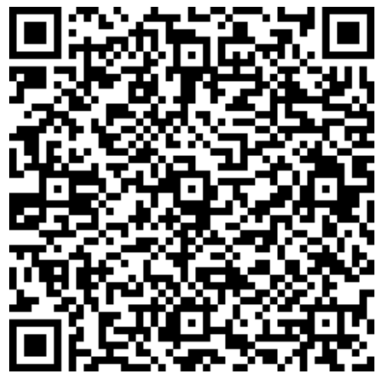

谢 谢
在线开放课程 在线答疑QQ群

